Slide 1
项目进展报告——
测试数据生成问题讨论
报告人：贾婧婷
Notes:
今天我将进行关于行为模型驱动的服务组合程序测试用例生成技术研究项目的研究进展报告

Slide 2
问题描述
参数关系约束的引入导致了操作测试数据生成的困难
传统的决策表生成测试数据只需要考虑自身参数的约束；
由于我们引入了参数关系约束；
导致单个操作的测试数据生成依赖于其他操作的测试数据；
4

Slide 3
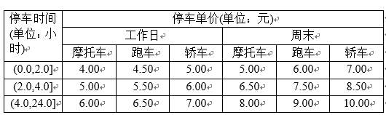
实例描述
停车计费系统规格说明：
程序根据司机的车辆类型（摩托车或跑车或轿车），停车日期（工作日或周末），折扣券和停车时间计算停车费用。
Input parameters | Type | Constraint
License | String | [京][A-Y][0-9]{5}
type | int | {0,1,2}
timeout | int | [0,24]
dayOfWeek | booblean
discountCoupon | booblean
Input parameters | Type | Constraint
License | String | [京][A-Y][0-9]{5}
loginTime | int | [0,24]
表1.1 login输入参数及范围约束
表1.2 feeCalculate输入参数及范围约束
17
Notes:
服务提供商可以施加约束一些属性通过限制其范围，以便使服务功能明确，确保其正确执行
报销系统

Slide 4
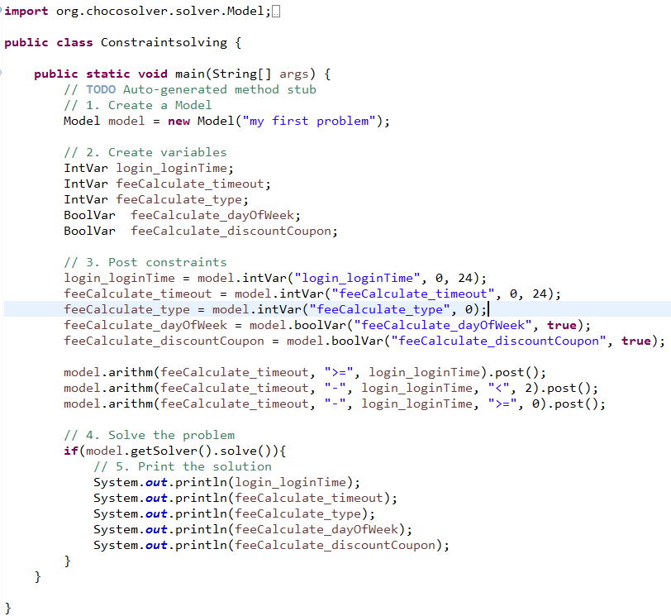
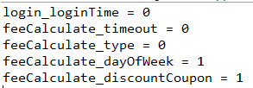
解决思路
决策表的设计：
决策表条件设计除了考虑自身操作参数，也应考虑其他相关参数
测试数据生成：
(1) 设置默认值，消除其他操作参数值对目标操作数据生成的影响
login.License = “京K86333”
login.loginTime = 0
(2) 完善决策表设计，使用约束求解器进行求解
17
Notes:
服务提供商可以施加约束一些属性通过限制其范围，以便使服务功能明确，确保其正确执行
报销系统

Slide 5
服务行为模型建立
e9
loginRequest
feeCalculateRequest
S(0)
1
2
e2
3
e5
5
6
e0
e1
e6
feeCalculateResponse_Succ
init
e3
e4
loginResponse_Succ
e7
e8
4
7
e11
loginResponse_fail
feeCalculateResponse_fail
e13
e10
e12
E(8)
node.constraints:
License = [京][A-Y][0-9]{5}
0<=loginTime<=24
2
25
Notes:
接下来我们以航空行李计费服务为例讲解行为模型建立过程
分析WSDL文档，针对每个操作添加进行为模型中
针对有preOp约束的操作，生成符合该序列约束的调用序列，添加进行为模型中。

Slide 6
谢谢
报告人：贾婧婷
Notes:
本次开题答辩到此结束，请各位答辩老师指正

